Slide 1
Réunion de groupe OPERA
Analyse 0µ
Amina Zghiche
24/11/09

Slide 2
Recherche des Evénements candidats ν_{e}
Dans les données scannées par LHEP-Bern
Avec leur programme d’analyse
Données et programmes importés et compilés sur lappsl4
Event Display très lourd mais efficace
Une petite démo si le temps le permet.
Deux événements candidats

Slide 3
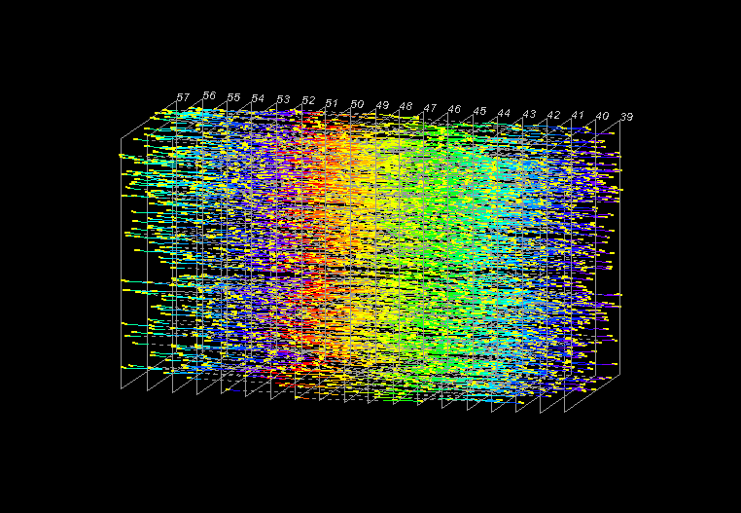
Candidat B098472 Evt 9177016997
4seg IPcut=250µm Angcut=50mrd

Slide 4
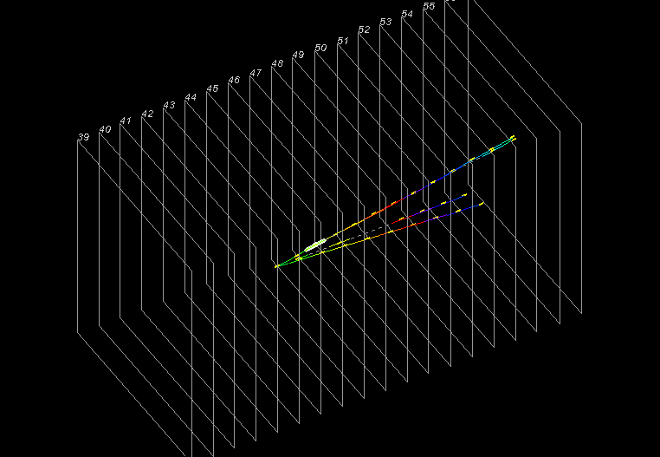
Candidat B098472E 9177016997
b098472_edanew_5seg290mrd200mic.gif
1 60605.8 54231.4 -16054.8 1 0 0
1 1 -1 60576.8 54245.3 -15900.2 -0.0875 0.0021 19.00 -1.0 0.64 0.42 1.4 0 0 0 0
2 1 -1 60840.6 54245.3 -14571.5 0.1711 0.0034 13.44 -1.0 1.65 1.08 3.5 0 0 0 0
3 1 -1 60840.6 54245.3 -14571.5 0.1711 0.0034 9.48 -1.0 1.65 1.08 3.5 0 0 0 0
4 1 -1 60685.9 54152.0 -14571.5 0.0632 -0.0639 13.72 -1.0 2.76 1.70 7.3 0 0 0 0

Slide 5
Calcul du vertex et impulsions
seg itrk 7114 flag 0 pl 49 id 637885 ph 30 61497.8 54260.2 -10656.9 0.1667 0.0074 chi2 0.59 sflag 0
/// Calc Momentum, temporary version//////////////////////
Track ID: 7114 ; TX=0.1694 , TY=0.0033 , Nb of BT= 9
PT = 1.65 GeV ; 90%C.L. range = [ 1.08 : 3.50]
Bern 7114 0.1694 0.0033 p pmin pmax = 1.65 1.08 3.50 GeV/c (90%CL)
////////////////////////////////////////////////////////////////

Slide 6
Calcul des angles et IP
/// Calc IP w.r.t. Vertex 6 60591.7 54245.7 -16063.5 (red vertex) ///
-1 PL 45 -0.0857 0.0036 IP = 10.23, dZ = 163.3, Minimum kink angle = 0.60 78
-1 PL 45 0.1828 -0.0158 IP = 6.34, dZ = 163.3, Minimum kink angle = 0.37 62
-1 PL 46 0.0639 -0.0618 IP = 3.84, dZ = 1492.1, Minimum kink angle = 0.00 29

Slide 7
b142415
6Nseg_100mrd_250mic.gif

Slide 8
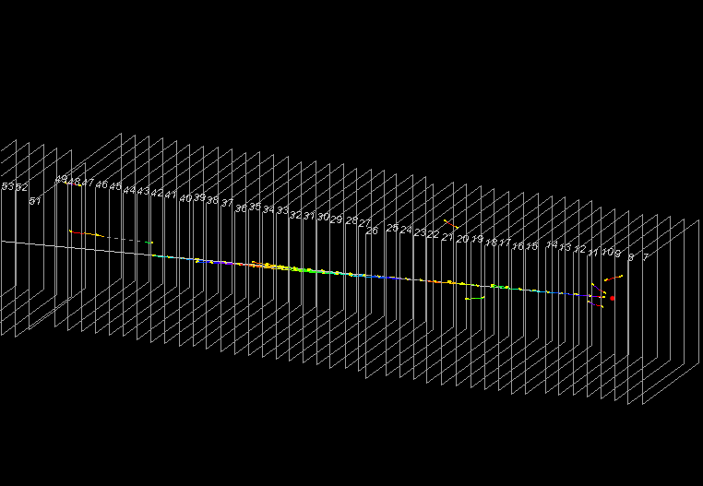
b142415 400mrd250mic.gif

Slide 9
b142415
-- FeedbackFile : tmp.feedback--
1 80497.6 29744.6 -60380.6 1 0 0
1 1 -1 80238.7 30034.6 -59528.4 -0.3011 0.3425 3.01 -1.0 -99.00 -99.00 -
2 1 -1 80517.6 29713.0 -59528.4 0.0234 -0.0372 0.04 -1.0 -99.00 -99.00 -
/// Calc Dmin //////////////////////////////////////////////
Select more than 2 segment!!
trk 1467 0 pl 12 -> 20 80517.6 29713.0 -59528.4 0.0234 -0.0372
trk 636 0 pl 12 -> 13 80238.7 30034.6 -59528.4 -0.3011 0.3425
/// Calc Dmin //////////////////////////////////////////////
1467 x 636 dmin = 3.0 um at 852.2 um upstream from pl 12
//////////////////////////////////////////////////////////////

